Slide 1
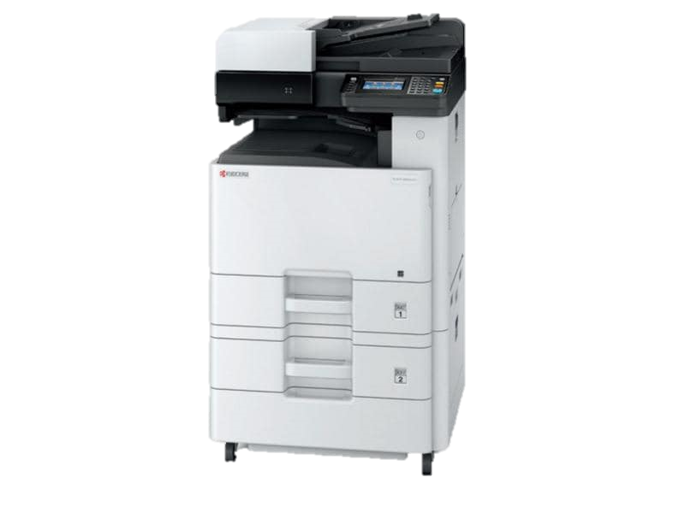
Copieur multifonctions
Fonctionnement et explications
Elyes-Elkacem El Guesmi, Tymon Jasiukiewicz, Timéo Perrinajquet

Slide 2
Sommaire
Introduction
Fonctionnalités et paramètres
Règles de sécurité
Procédure en cas de panne
Remerciements

Slide 3
Introduction
Durant cette formation vous allez apprendre à manipuler le copieur multifonction Ecosys m8130, selon les standards du Pôle Technique.

Slide 4
Fonctionnalités et paramètres
Impression de 30 pages / minute
Possibilité de transmettre des données via l’application mobile
Scan rapide de 50 pages / minute
Haute résolution de 1’200 DPI
Jusqu’à 200’000 impressions
Mémoire interne pour les scans de 32 à 128 Gb

Slide 5
Règles de sécurité
Ne pas insérer du carton dans le copieur
Absolument éviter de verser de l’eau sur l’imprimante
Ne pas débrancher l’imprimante pendant une impression
Éviter de bloquer ou recouvrir les ouvertures de l’imprimante
Ne pas toucher au câble blanc et plat présent à l’intérieur du copieur

Slide 6
Procédure en cas de panne
Vérifier le remplissage du bac de papier
Prendre note du message d’erreur fourni par le copieur
Vérifier l’alimentation de l’imprimante
Avertir le service informatique (sis2@rpn.ch ou +41 32 886 39 99)
Lire le manuel d’utilisation (les pages 325 à 350 sont liées à la gestion de pannes)

Slide 7

Merci de nous avoir écoutés!

